Slide 1
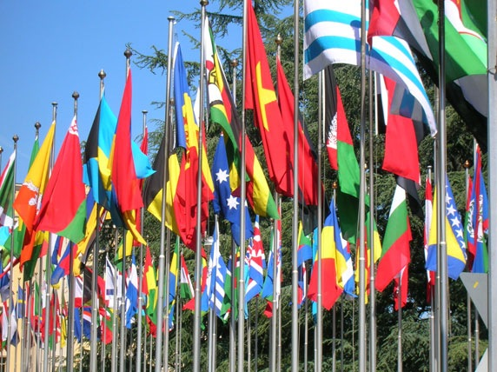
Міжнародні організації з прав людини та їх діяльність

Slide 2
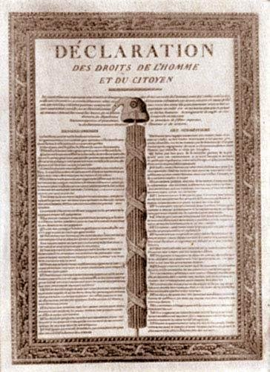
Історична довідка
Як в давньогрецькій філософії, так і в світових релігіях можна знайти принципи, які є основою ідеї прав людини. Але лише у XVIII ст. сформувалася концепція прав людини в сучасному її розумінні: природа наділила людину певними невід'ємними правами, які не повинні порушуватися державою; дотримання прав людини є необхідною передумовою належного людського існування.
Серед перших історичних документів, що кодифікували права людини, слід відзначити англійські Велику хартію вільностей 1215 року та "Білль про права" 1689 року.

Slide 3
Історична довідка
Термін "права людини" вперше з'явився у французькій Декларації прав людини та громадянина 1789 року.
Класичні права XVIII-XIX сторіч відносилися до свободи індивіда. Але вже в той час отримала розвиток ідея, що громадяни мають право чекати від власної держави поліпшення умов існування.
У ХІХ ст. Європа стала свідком конфліктів, пов'язаних із захистом прав меншостей.

Slide 4
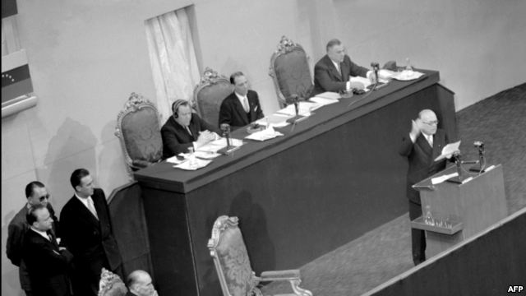
Історична довідка
Злочини проти людяності, скоєні під час Другої світової війни, показали хибність традиційної точки зору, що спілкування держав із власними громадянами є власною справою держав.
Підписання Уставу ООН 26 червня 1945 року зробило права людини невід’ємною частиною міжнародного права.

Slide 5
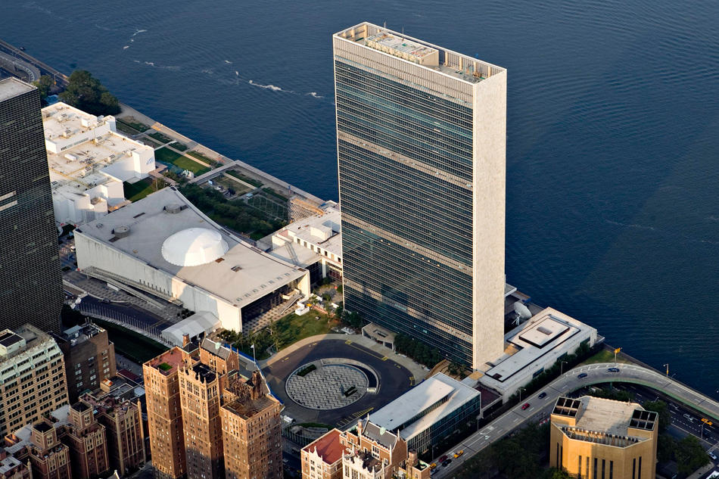
На європейському континенті значну роль у заохоченні та захисті прав людини має Рада Європи та Організація з безпеки та співробітництва в Європі.

Slide 6
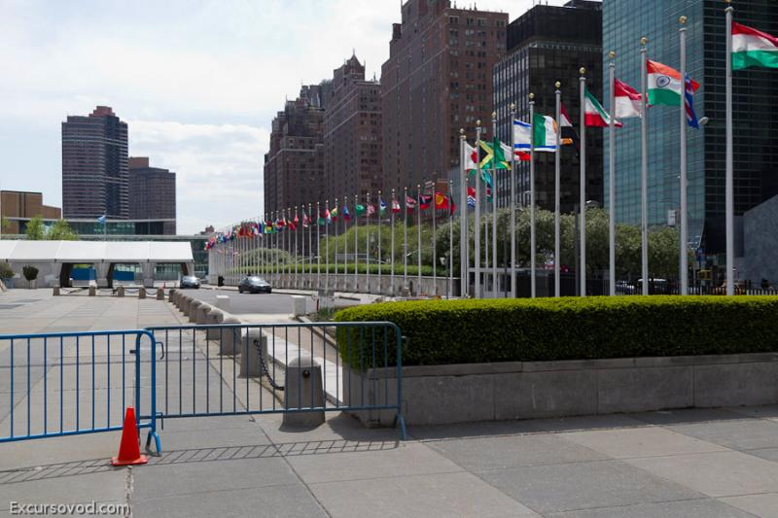
Права людини та міжнародне право
Міжнародне право регулює велике коло питань, що включає до свого складу безпеку, дипломатичні відносини, торгівлю, культуру і, звісно, права людини.
Приєднання до угоди у галузі прав людини передбачає підзвітність держави перед світовою спільнотою, перед іншими державами, що також ратифікували цю угоду, перед
власними громадянами та
іншими особами, що
проживають на його
території.

Slide 7

Міжнародні організації з прав людини та їх діяльність
Організація об’єднаних націй
ООН ⎯ це універсальна міжурядова міжнародна організація, що допомагає державам усього світу знаходити шляхи врегулювання та розв'язання конфліктів, з якими повсякчас зустрічаються люди.
Основою діяльності ООН є Устав ⎯ міжнародний договір, згідно з яким держави-члени зобов'язуються також і приймати заходи для захисту прав людини в усьому світі.

Slide 8
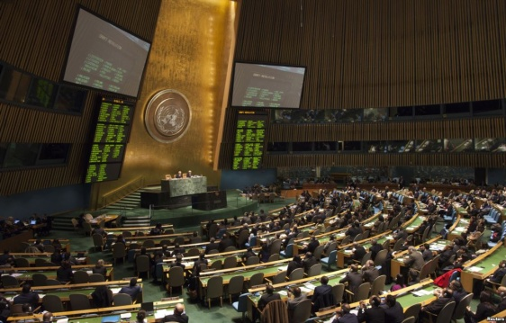
Генеральна асамблея
Генеральна асамблея є головним радним органом ООН. Асамблея має право обговорювати на своїх засіданнях усі питання в межах уставу ООН. Вона також надає рекомендації з метою “ сприяння здійсненню прав людини та головних свобод для усіх без різниці раси, мови, релігії ”.

Slide 9
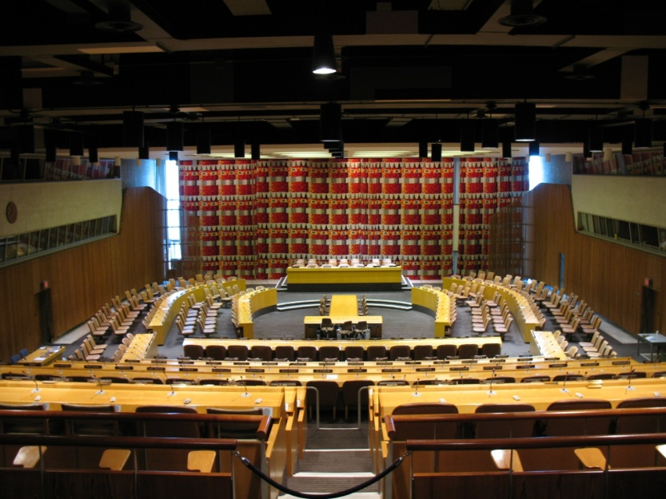
Економічна та Соціальна Рада (ЕКОСОР)
Економічна та Соціальна Рада складається з 54 держав. Згідно з Уставом ООН, ЕКОСОР має повноваження надавати рекомендації з метою заохочення поваги та дотримання прав людини та основних свобод для усіх ”, а також “ створює комісії в економічній та соціальній галузях для заохочення прав людини ”.

Slide 10
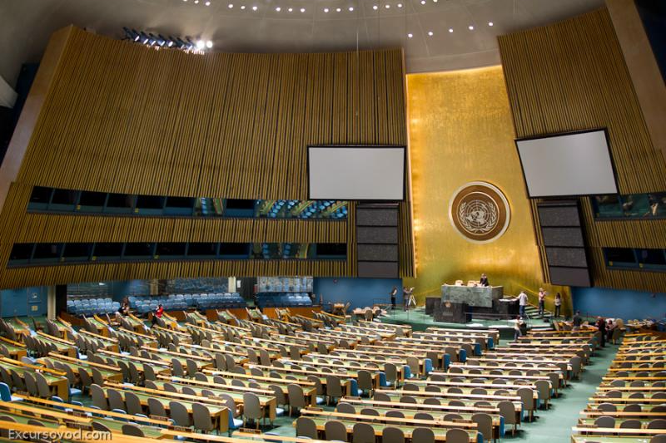
Комісія з прав людини
Комісія з прав людини є головним органом ООН з прав людини та може займатися різними питаннями, що торкаються цих прав. Комісія почала свою роботу у 1947 році.
Комісія складається з 53 держав. Комісія готує дослідження з прав людини, рекомендації та проекти міжнародних документів; розглядає
заяви, що торкаються порушення прав людини та займається розглядом повідомлень відносно цих порушень.

Slide 11
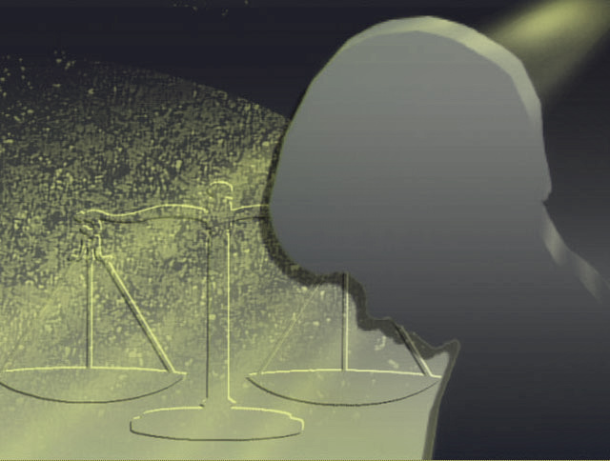
Комітет з прав людини
Комітет з прав людини був утворений у 1977 році. Він складається з 18 членів ⎯ громадян держав ⎯ учасників Пакту, що наділені високими моральними якостями та визнаною компетенцією у галузі прав людини. Члени комітету обираються на нараді держав ⎯ учасників Пакту таємним голосуванням строком на 4 роки.

Slide 12

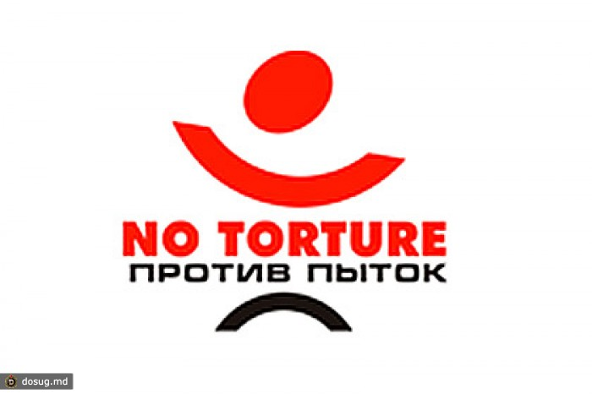
Комітет проти катувань
Заснований у 1987 році згідно зі статтею 17 Конвенції проти катувань та інших жорстких та принижуючих гідність видів поводження та покарання. Складається з 10 експертів, що наділені високими моральними якостями та компетентністю в галузі прав людини. Строк їх повноважень складає 4 роки та може бути продовжений.
Згідно зі статтею 20 Конвенції, Комітет уповноважений отримувати інформацію та проводити розслідування, що торкаються заяв про систематичне використання катувань у державах-учасницях.

Slide 13
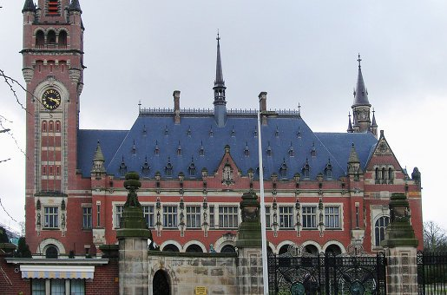
Міжнародний суд
Міжнародний суд є головним судовим органом ООН, що займається врегулюванням правових суперечок між державами-членами та ООН з її установами. Він складається з 15 суддів, що обираються Генеральною Асамблеєю та Радою Безпеки. Лише держави можуть бути сторонами у справах, що розглядаються Судом.
Суд не може розглядати індивідуальні скарги, що стосуються порушення прав людини. У той же час, в деяких консультативних висновках Суд торкнувся таких питань, як геноцид, апартеїд, недоторканність спеціальних доповідачів.

Slide 14
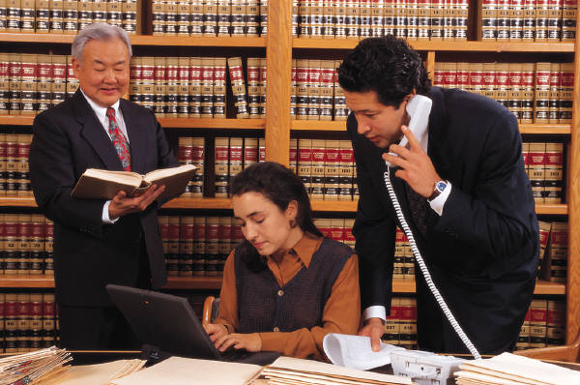
Міжнародна організація праці
МОП створена у 1919 році. Метою МОП є забезпечення в світі соціальної справедливості для працівників, а також сприяння та захист прав людини та головних свобод, необхідних для досягнення цієї мети. МОП є унікальною організацією в тому сенсі, що при розробці її політики представники працівників та підприємців мають рівну кількість голосів.
МОП розробляє міжнародні стандарти (у формі конвенцій та рекомендацій) в таких галузях, як свобода асоціацій, заробітна плата, тривалість робочого дня та умови праці, винагорода за працю, охорона праці, соціальне страхування, робоча інспекція, тощо. З часу заснування МОП було прийнято більше 300 конвенцій та рекомендацій.

Slide 15
Висновки
Діяльність організацій, що захищають права людини досить різноманітна, але саме завдяки цьому світова спільнота має змогу бачити природу конфліктів, що відбуваються в різних частинах світу, розуміти їх суть; отримувати інформацію про грубі порушення прав людини та відповідно реагувати на неї скоординованими діями міжнародних організацій.
Найважливішим зараз є подальше поширення інформації про права людини, про необхідність їх дотримання кожною окремою людиною та відповідальність за порушення.

